Slide 1


Лабораторная работа №9
Освоение текстового редактора «vi», и его использование через терминал в linux

Slide 2

> Титульная страница > Структура > Представление выступающего > Прагматика > Цель выполнения лаб. работы > Задача выполнения лаб. работы > Результат выполнения лаб. работы

Slide 3

Выполнил: Юсупов Шухратджон Фирдавсович Факультет: Физико-математических и естественных наук Направление: Прикладная информатика (09.03.03) Группа: НПИбд-02-20 Ст. Номер: 1032205329 Почта Outlook: 1032205329@rudn.ru

Slide 4

Лабораторную работу делаем, чтобы освоить текстовый редактор «vi» в Linux.

Slide 5

Цель:
Познакомиться с операционной системой Linux. Получить практические навыки работы с редактором vi, установленным по умолчанию практически во всех дистрибутивах.

Slide 6
Задачи:
1. Создайте каталог с именем ~/work/os/lab06.
2. Перейдите во вновь созданный каталог.
3. Вызовите vi и создайте файл hello.sh
vi hello.sh
4. Нажмите клавишу
i
и вводите следующий текст.
#!/bin/bash
HELL=Hello
function hello {
LOCAL HELLO=World
echo $HELLO
}
echo $HELLO
hello

Slide 7
Задачи:
5. Нажмите клавишу Esc для перехода в командный режим после завершения ввода текста.
6. Нажмите
:
для перехода в режим последней строки и внизу вашего экрана
появится приглашение в виде двоеточия.
7. Нажмите
w (записать) и
q
(выйти), а затем нажмите клавишу Enter для со-
хранения вашего текста и завершения работы.
8. Сделайте файл исполняемым
chmod +x hello.sh

Slide 8
Задачи:
1. Вызовите vi на редактирование файла
vi ~/work/os/lab06/hello.sh
2. Установите курсор в конец слова HELL второй строки.
3. Перейдите в режим вставки и замените на HELLO. Нажмите Esc для возврата в
командный режим.
4. Установите курсор на четвертую строку и сотрите слово LOCAL.
5. Перейдите в режим вставки и наберите следующий текст: local, нажмите Esc
для возврата в командный режим.
6. Установите курсор на последней строке файла. Вставьте после неё строку, со-
держащую следующий текст: echo $HELLO.
7. Нажмите Esc для перехода в командный режим.

Slide 9
Задачи:
8. Удалите последнюю строку.
9. Введите команду отмены изменений
u
для отмены последней команды.
10. Введите символ
:
для перехода в режим последней строки. Запишите произ-
ведённые изменения и выйдите из vi.

Slide 10
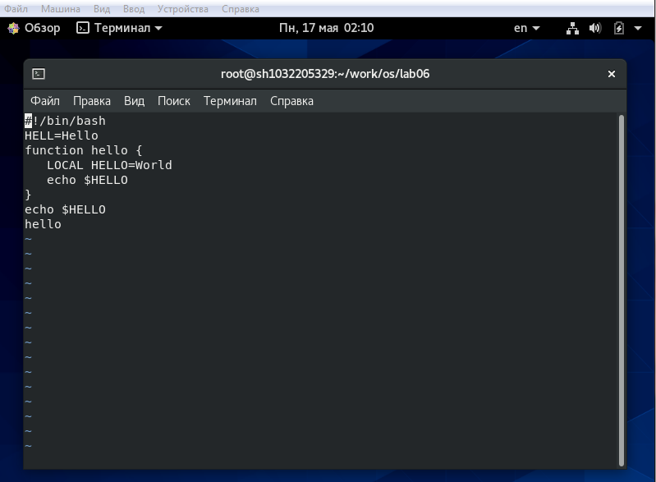
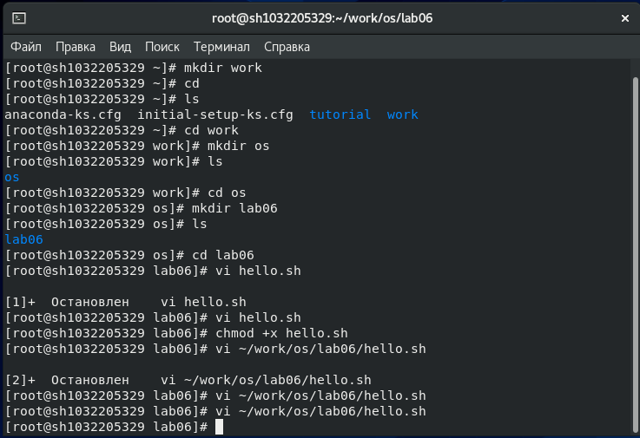
Результат:
Мы выполнили все команды и нашли все необходимые данные.
Вот конечный результат.

